Slide 1
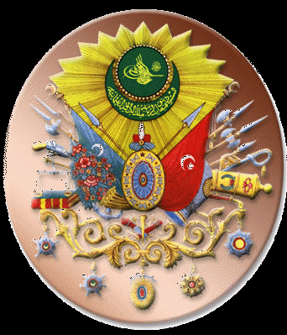
OSMANLI TARİHİ
Osmanlı Devleti’nin Tarihî Coğrafyası

Slide 2
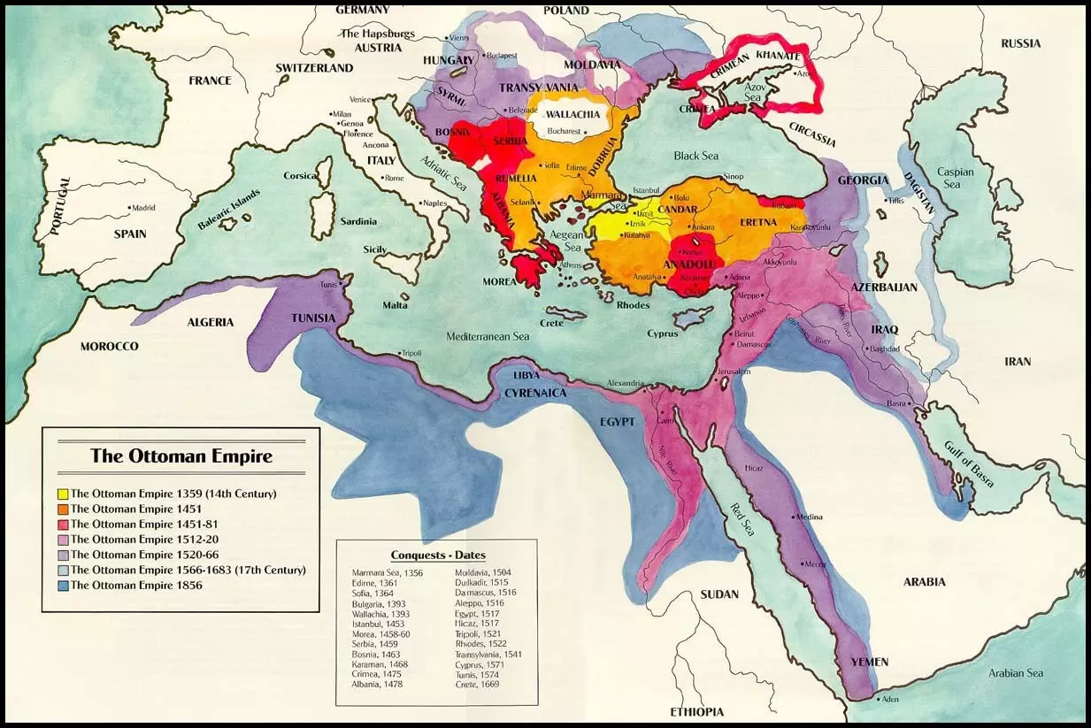

Slide 3
Osmanlı Devleti’nin Tarihî Coğrafyası
Onbeş, onaltıncı yüzyıllardaki hızlı gelişimi sırasında, Osmanlı İmparatorluğu inanılmaz derecede farklı manzaralar içermekteydi: Akdeniz yakınlarında nemli, tropik ormanlar, Balkanlar’da ve Tuna ülkelerinde serin eski ormanlar ve Kuzey Afrika, Arap Yarımadası’nda son derece kurak çöller.

Slide 4
Bu bölge pek çok önemli ısı ve yağış sınırıyla çeşitlilik göstermektedir. Sonuç olarak tarım yapma olanakları da son derece farklılık gösterir. Bunlardan en önemlisi, bir tarafta ormanların, ya da eski ormanların, bulunduğu bölgeyi, öte taraftaki açık bozkır alanlarından kabaca ayıran hattır. Bu bakımdan çoğunlukla 300 milimetrelik bir yıllık yağış çizgisi kullanılır. Osmanlı’nın bütün Tuna topraklarını, Anadolu’nun neredeyse tamamını ve Levant’ın Akdeniz’deki bölgesini içeren ve daha nemli olan tarafta, ormanlık alan ve geniş tahıl tarımı kalıntılarını buluyoruz. Aynı zamanda bu, herhangi bir ek suni sulama kanalı olmaksızın tahıl tarımına olanak veren hattır. Yaz yağmurlarının yağdığı Tuna ülkeleri, Kırım, Kuzey Anadolu, Kafkaslar ve hatta Yemen gibi eski Osmanlı topraklarında, bu hattın yerini daha yüksek yağış çizgileri alabilir, örneğin 400 milimetrelik bir hat. Daha “kuru” olan diğer tarafta ise, artık hakiki ormanlar bulunmamaktadır. Orman-bozkırlar, doğal bozkırlar ve çöller hüküm sürer.

Slide 5
Osmanlı Devleti’nin Tarihî Coğrafyası
İkinci önemli sınır, kış havasıdır. Şiddetli kış soğuğu olarak +5 C°lik ortalama Ocak çizgisi, ilk ve en önemli çizgidir. Ocak’ta 0 C°lik hat ise, ikinci önemli ekim sınırıdır: Daha soğuk tarafta her mevsim yeşil kalan bitkiler ve ağaçlar yaşayamazlar.

Slide 6
+5 C°lik sınır, Dalmaçya kıyılarını, Yunanistan’ı ve Batı Anadolu’nun bazı kesimlerini, güney Anadolu’nun kıyı bölgelerini ve dağlar hariç bütün Arap topraklarını kapsar. Batı Gürcistan ve Türk Karadenizi’nin doğusunda kalan kıyılar da bu gruba dahildir. 0 C°lik Ocak hattı, kuşkusuz, bu bölgenin daha iç kısımlarına da yerleştirilebilir. Bu kısım, aşağı Bulgaristan’ı ve güney Kırım’ı içerir, Batı Anadolu’nun düzlüklerine kadar uzanır, Türkiye’nin güney dağları boyunca 800-1000 metreye kadar çıkar ve Diyarbakır havzası ve Levant dağlarının orta seviyesini kapsar. Doğuya ve kuzeye doğru gidildikçe, her mevsim yeşil bitkiler için fazla soğuk bir hava olduğu açıkça görülür. Doğu Anadolu’nun bazı kesimleri (Kars), Moskova’nın havasına benzer bir kış iklimi bile gösterebilir.

Slide 7
Doğal yerleşimin bir neticesi olarak, bir çok eski insani uyum örneklerine rastlanabilir. İlk olarak, Akdeniz kıyıları boyunca +5 C°lik Ocak hattının tarımsal sonuçlarını ele alalım. Zeytin ve zeytin yağının kullanımı burada, Akdeniz’in başka bölgelerinde olduğu gibi, bir adettir. Daha kuru alt-tropik alanlara gidildikçe, en azından yağ üretilen Antep fıstığı yetiştirilebilir. Karadeniz dağlarında fındık eski çağlardan beri bölgenin yağ bitkisidir.

Slide 8
Akdeniz’in alüvyonlu düzlüklerinde yağlı bitki olarak susamı buluyoruz. İmparatorluğun kış soğuğunun hakim olduğu alanlarda ise, bugün bölgesel olarak üretimi sürdürülen hayvansal yağlara bel bağlanması gerekiyordu. Bilinen bütün dönemlerde hakim tahıl türü buğdaydı. Ancak Osmanlılar zamanında arpa, bugün olduğundan çok daha büyük bir öneme sahipti: Hayvanların beslenmesinde temel gıda arpaydı. Son yüzyıllarda arpanın kullanımı, buğday üretimi için tahsis edilen alanla yaklaşık olarak aynı miktarda tarım alanı gerektirmekteydi. Diğer tahıl ürünleri ise, nemli Karadeniz ülkelerindeki mısır hariç olmak üzere, bir önem taşımamaktadır. Geleneksel Afrika darısı yerine, yaklaşık olarak 18/19. yüzyıllardan beri orada bölgesel üretim hüküm sürmektedir

Slide 9
İklimin nemli oluşunun bir sonucu da, özellikle Tuna ülkelerinde, ormanların hayvan sürüleri için kullanılması imkanıdır. Yaz yağmuru alan bu kesimlerde farklı meşe türleri dağların orta seviyelerine kadar hüküm sürmektedir. Bununla beraber meşe ağacı Anadolu’da ve Arap ülkelerinde de yok değildir. Ancak binlerce yıllık insan etkisinden dolayı çok daha az bir öneme sahiptir. Bunun bir neticesi olarak farklı beşeri kullanım alanları doğmuştur.

Slide 10
Meşe palamudunun domuzlar için yem olarak kullanılması, çok uzun zamandan beridir engin meşe ormanlarının en akılcı kullanım yollarından biri olmuştur. Tuna ülkelerinin köylülerinin başka bir seçme şansı hemen hiç yoktu. Ne var ki Müslümanlar için domuz yetiştiriciliği yasaktı. Tuna ülkelerindeki köylülerin din değiştirmesindeki son derece vasat başarının -en azından diğerleri yanında sayılabilecek- nedenlerinden biri, muhtemelen bölge köylülerinin domuz sürüsü yetiştirmesinin kaçınılmazlığına dayanmaktaydı.

Slide 11
Ancak yine de ülkenin bazı kesimlerinin tarıma yönelik olarak kullanılması için şartlar, eski çağlarda olduğundan çok daha farklı bir hale gelmişti: Sulanabilir nehir düzlüklerinin tercihi ve hakimiyeti, en azından Asya tarafında çok uzun zamandan beri uygundu. Mümkün olan her yerde “normal” tarım arazileri aranıyor ve kullanılıyordu; Hatta yağmur suyu ile beslenen arazilerde kullanılan tarım tekniklerindeki değişimler bile kesinlikle önemsizdi. Osmanlılar geldiğinde, toprağın kullanımı konusunda binlerce yıllık bir gelenek hüküm sürüyordu. 20.yy.’a kadar herhangi bir değişiklik beklenmesi pek de mümkün değildi.

Slide 12
Osmanlı Devleti’nin Tarihî Coğrafyası
https://www.altayli.net/osmanli-imparatorlugunun-tarihi-cografyasi.html

